Slide 1
Wiosna, lato, jesień, zima i od nowa się zaczyna…
Ekologia na 4 pory roku
Opracowanie
mgr Marzena Bukowska
mgr Urszula Roman

Slide 2
Dbaj o środowisko przez cały rok
Rozejrzyj się dookoła i zobacz co możesz zrobić, aby zadbać o środowisko;
Podpowiemy Ci co możesz zrobić dla środowiska nie tylko w przedszkolu, ale również w domu;
Zacznij już dziś i wprowadź do swojego życia codziennego zdrowe nawyki proekologiczne!

Slide 3
Wiosna

Slide 4
Zgaś światło!
Dni wiosną są coraz dłuższe. Wcześnie wschodzi i zachodzi słońce.
Spróbuj wyrobić sobie nawyk nie włączania światła za każdym razem, gdy wchodzisz do pomieszczenia.
Odsłoń zasłony, niech promienie słoneczne zastąpią sztuczne światło!
Wyciągaj wtyczki i nie zostawiaj włączonego telewizora oraz komputera, odłączaj wtyczki z gniazdek, a oszczędzisz prąd i środowisko będzie ci za to wdzięczne!

Slide 5
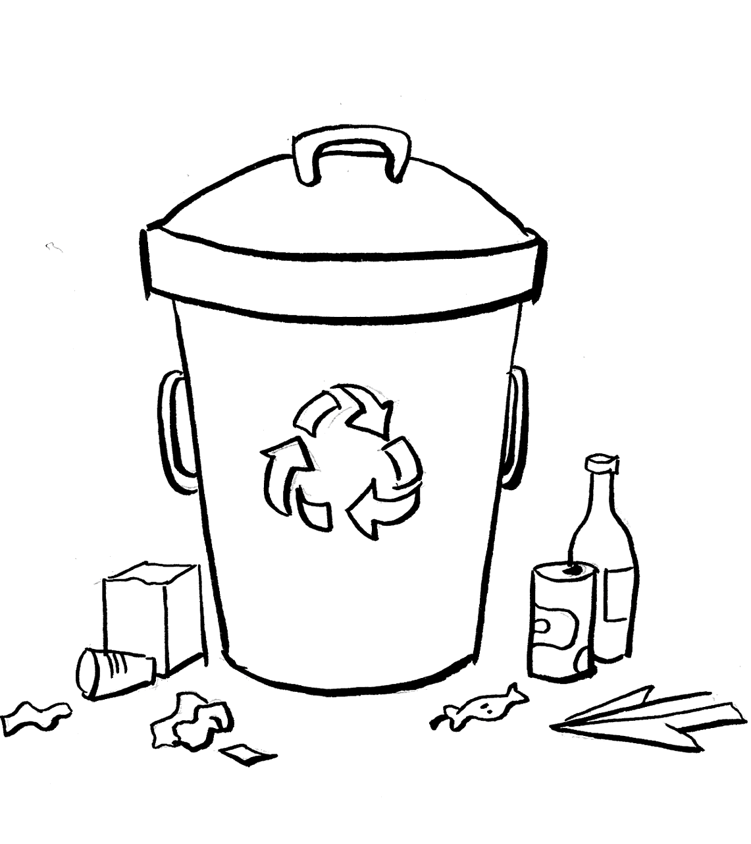
Segreguj odpady!
Segregować odpady należy cały rok, ale jeśli jeszcze tego nie robisz wiosna jest najlepszą porą roku na zmiany!
Wprowadź segregacje odpadów w domu i przedszkolu, postawcie osobne kosze na papier, plastiki i butelki!
Załóż kompostownik: zbieraj w nim fusy od herbaty, skorupki po jajkach, obierki od warzyw i owoców, wszystko to stanowi znakomity i naturalny nawóz dla roślin!

Slide 6
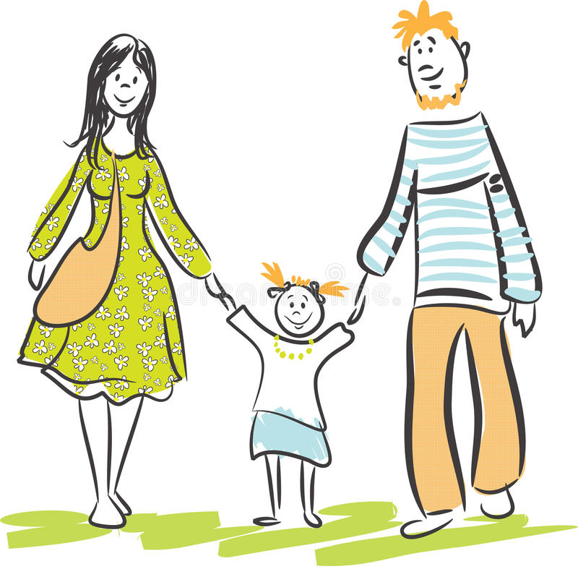
Użyj własnych nóg!
Wiosna to doskonały czas na odstawienie samochodu i wybranie własnych nóg!
Wybór hulajnogi, roweru, a także transportu publicznego ma ogromny wpływ na środowisko i twoje zdrowie, dzięki nim produkujemy mniej spalin i zanieczyszczeń!

Slide 7
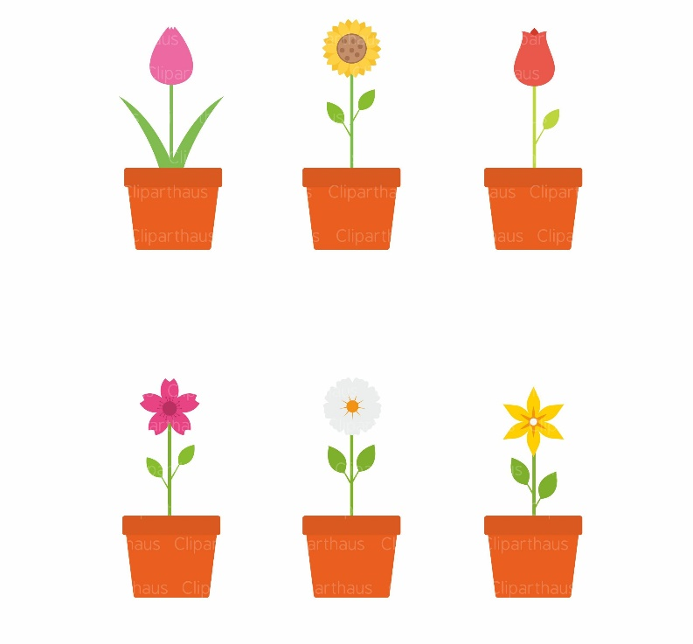
Porządki w ogródku!
Zasiej nasiona, posadź kwiaty, wyhoduj owoce i warzywa w ogrodzie!
Posprzątaj ogród po zimie, zrób porządki, przesadź rośliny, które tego potrzebują,
Pamiętaj rośliny produkują tlen niezbędny do oddychania!

Slide 8
Światowy Dzień Książki!
23 kwietnia na całym świecie obchodzimy Światowy Dzień Książki,
Nie wyrzucaj zniszczonych książek, spróbuj je skleić i naprawić,
Wymień się książką z kolegą i koleżanką,
Odwiedź bibliotekę!

Slide 9
LATO

Slide 10
Wycieczki i spacery!
Lato to idealna pora roku na spacery i wycieczki do różnych ekosystemów.
Pamiętaj, że hałas może zakłócić życie zwierząt w lesie!
Łamanie gałęzi, zrywanie kwiatów, obrywanie listków źle działa na ich dalszy rozwój!
Mrowiska to domy mrówek, których spokoju nie należy zakłócać wkładając w nie patyki!

Slide 11
Upały!
Mimo wysokich temperatur oszczędzaj wodę.
Podlewaj rośliny z głową, używaj wody do płukania warzyw i owoców do ich podlewania!
Rośliny w ogrodzie podlewaj wieczorem, gdy temperatura spada, podlewanie roślin przy wysokich temperaturach i przy dużym nasłonecznieniu powoduje, że woda zbyt szybko paruje i może to zaszkodzić roślinom!

Slide 12
Woda
Pamiętaj o sobie w czasie upałów, pij wodę dbając tym samym o własne zdrowie!
Pamiętaj podczas upałów o naszych małych przyjaciołach. Zostaw wodę dla ptaków, małych zwierząt oraz owadów.
Przygotuj poidełko i zostaw w mniej nasłonecznionym miejscu w ogrodzie, a owady będą ci wdzięczne!

Slide 13
Zakupy z głową!
Stosuj torby wielokrotnego użytku, najlepiej bawełniane , dzięki temu ograniczysz kupowanie foliowych toreb, co generuje nowe odpady!
Kupuj mniej! Owoce i warzywa oraz inne produkty w czasie upałów szybciej się psują. Warto więc kupić mniej i zdążyć zjeść zanim trzeba będzie wyrzucić!

Slide 14
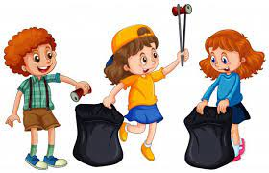
Światowy Dzień Sprzątania Świata!
Pod koniec lata wypada Światowy Dzień Sprzątania Świata!
Wybierz się do pobliskiego parku lub lasu, wraz z dorosłymi wysprzątaj środowisko z odpadów wyrzuconych przez innych!
Nie wyrzucaj papierków na ziemię, zabierz ze sobą śmieci z pobytu w lesie, na polanie czy na plaży! Kolejni przybyli pójdą za tobą w ślad!

Slide 15
Jesień

Slide 16
Przygotuj się na zimę!
Zostaw schronienie dla małych przyjaciół jeży, nie grab liści, pod nimi jeże chowają się na zimę!

Slide 17
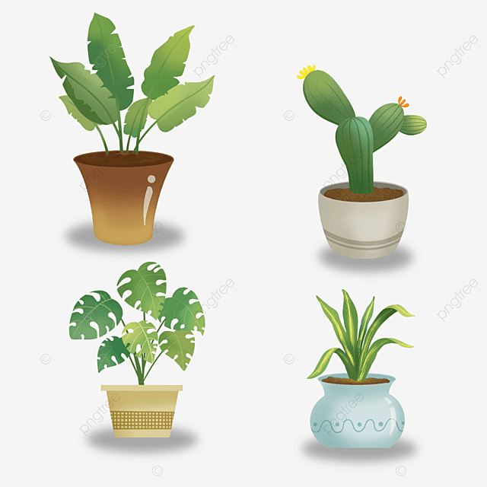
Zadbaj o rośliny!
Przesadź rośliny, które nie przetrwają zimy, z ogrodu do domu,
Daj szansę roślinom przetrwać ten trudny czas.

Slide 18
Posadź drzewo!
Październik i listopad to znakomity czas na sadzenie drzew!
Zmniejsz swój ślad węglowy i posadź drzewo, pamiętając że im więcej drzew tym czystsze powietrze!

Slide 19
Nie wyrzucaj-wykorzystaj!
Jesienią dni stają się krótsze, szybciej zachodzi słońce. Urozmaić wieczory sztuką recyklingu DIY (zrób to sam).
Przerób stare, zniszczone spodnie na modną torebkę, uszyj z ubrań ubrania dla lalek!
Z pudełek i pojemników stwórz instrumenty, pojemniki na kredki!

Slide 20
Obserwuj przyrodę!
Podczas spacerów obserwuj zachowania zwierząt i owadów,
Dowiedź się jak pomóc zwierzętom przygotować się do zimy!

Slide 21
Zima

Slide 22
Dokarmiaj zwierzęta z głową!
Przygotuj karmniki dla ptaków, które nie odlatują do ciepłych krajów,
Dosypuj do karmników tylko ziarno dopasowane do rodzaju ptaków,
Nie karm łabędzi i kaczek chlebem! Chleb zapycha przewód pokarmowy ptaków, jest ciężkostrawny!
Karm łąbędzie karmimy zbożem oraz surowymi bądź gotowanymi bez soli, drobno pokrojonymi warzywami. Ptaki lubią ziarna kukurydzy, gotowane ziemniaki, buraki pastewne, marchewkę , kapustę, (warzywa mogą być ugotowane lub surowe, najlepiej nie solone), płatki zbożowe, otręby, ziarna zbóż - gotowane i osuszone.

Slide 23
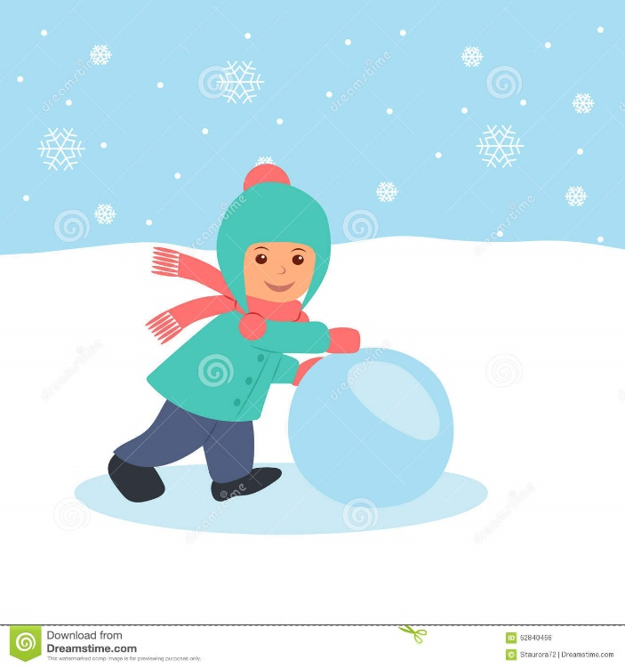
Spaceruj!
Obserwuj przyrodę zimą, a jednocześnie uodparniaj swój organizm!

Slide 24
Wietrz pomieszczenia!
Wietrzenie pomieszczeń pozwala pozbyć się zarazków, pamiętaj jednak żeby wietrzyć krótko, a intensywnie, ponieważ zimą odkręcamy kaloryfery i niepotrzebnie uwalniamy ciepło!
Nie przegrzewaj pomieszczeń!

Slide 25
Ogrzewaj z głową!
Alarmuj odpowiednie służby, gdy zauważysz że sąsiad pali w piecu śmieci! Jest to ogromne zanieczyszczenie dla środowiska!

Slide 26
Pomysły proekologiczne przez cały rok!
Powyższe pomysły podzielone zostały na pory roku, jednak możesz je stosować cały rok!
Bądź eko cały rok!
Czy znasz inne pomysły, które pomogą pomóc w dbaniu o środowisko?

